Slide 1

Soutenance Projet 5
Pierre Schifflers

Slide 2
Agenda
Problématique
Nettoyage des données et analyse exploratoire
Modélisation et évaluation des clusters
Interprétation des clusters
Conclusions
Q&A

Slide 3
Environnement
Python 3.7.6
JupyterLab 1.2.6
Scikit Learn 0.22.1
Numpy 1.18.1
Seaborn 0.10.0
Matplotlib 3.1.3
Scipy 1.4.1
Fuzzy Wuzzy 0.17.0
Tableau 2020.1

Slide 4

Problématique
Créer une segmentation de clients pour les campagnes de communication
Comprendre différent types d’utilisateurs
Fournir description actionable des clusters
Proposition de contrat de maintenance

Slide 5

Données
8 fichiers CSV + 1 fichier de traduction des catégories vers l’anglais
Assemblage du jeu de données sur base du schéma fourni
Vérification des données dupliquées sur base des clés uniques
Modification du fichier Geolocation → médiane des coordonnées géographiques par code postal

Slide 6
Feature Engineering
Reconstruction des données avec Customer Unique ID comme granularité
Construction de features:
# de commandes par client
# de produits commandés par client
Prix payé par client
Score moyen des critiques
Temps de livraison moyen
Retard moyen comparé à la date de livraison prévue
Catégorie avec le plus de dépense (one-hot encoding)
Moyen de paiement le plus utilisé (one-hot encoding)
Regroupement de catégories de produits en 13 groupes plus génériques

Slide 7
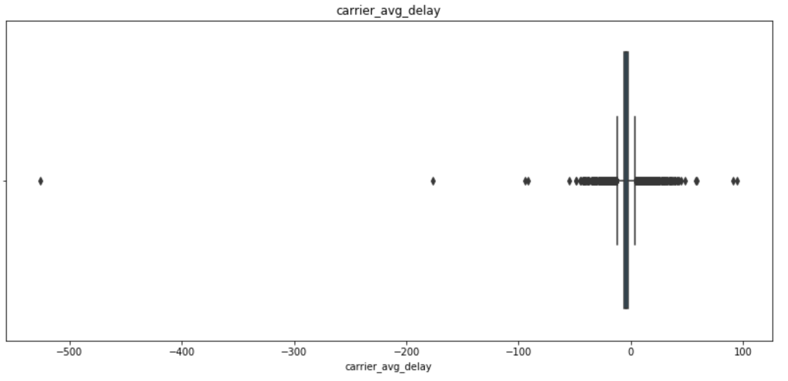
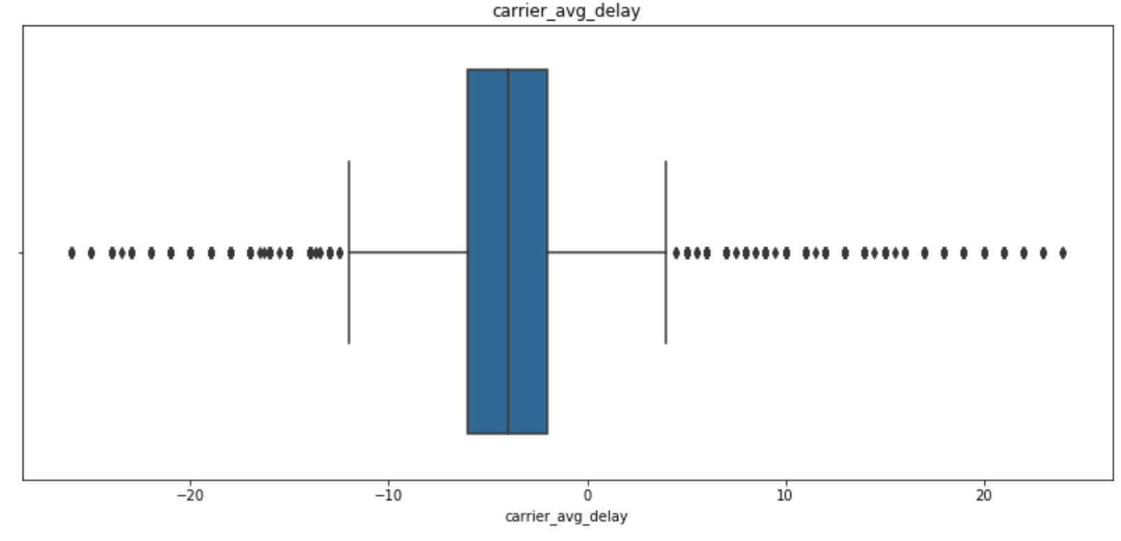
Nettoyage des données
Suppression de toutes commandes non complètes
Suppression des données plus basses que le 0.1ème quantile et plus élevées que le 99.9ème quantile dans chaque feature (3% des données)
Vérification des valeurs lexicales et de la cohérence des valeurs aberrantes restantes.

Slide 8
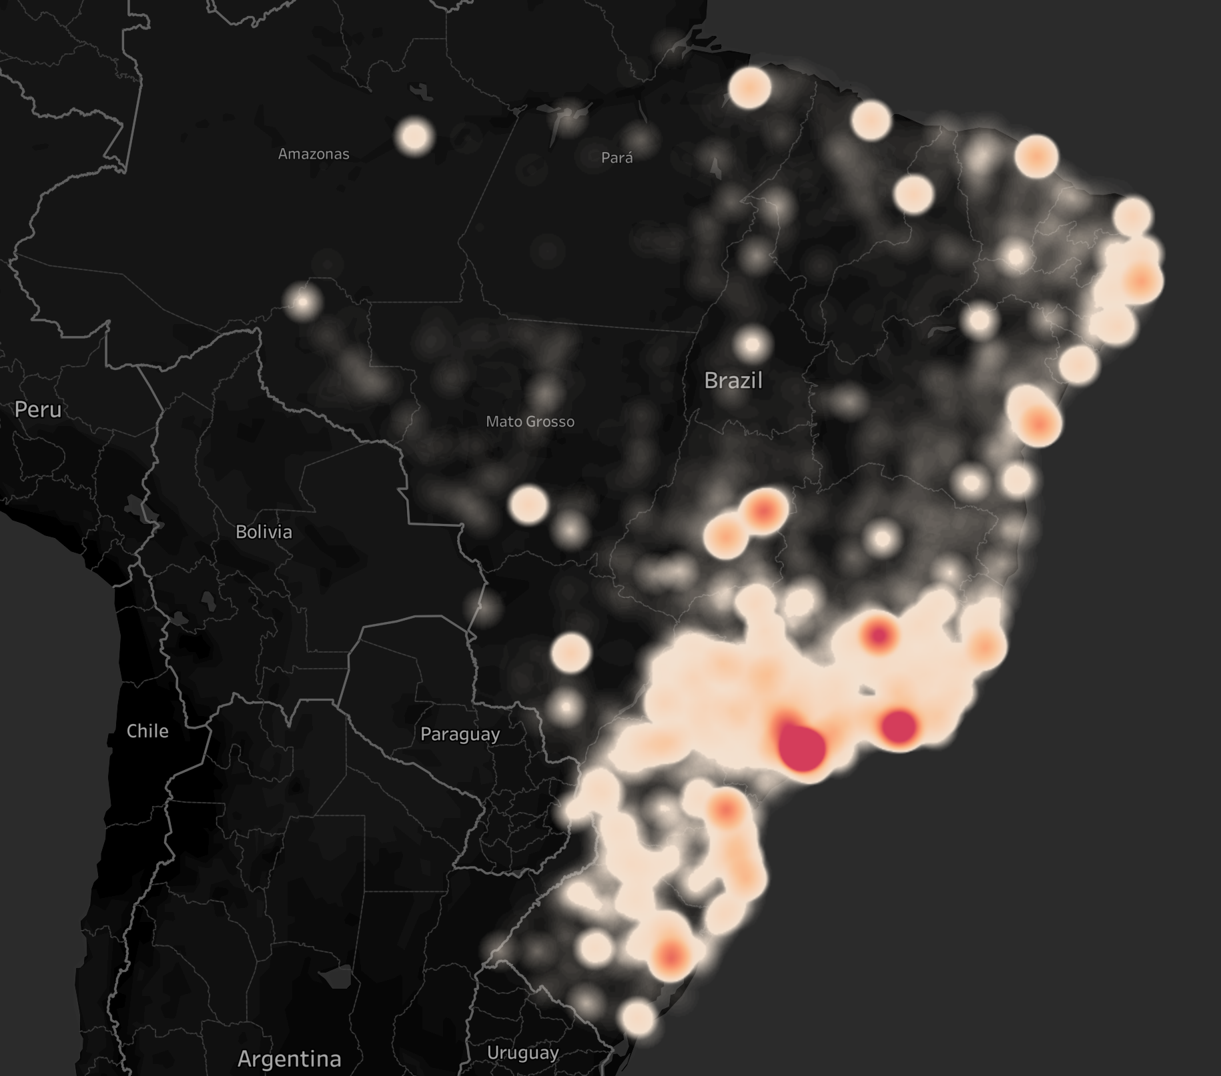
Exploration
Concentration des clients dans les grandes villes:
São Paulo
Rio de Janeiro
Belo Horizonte
Brasilia
Porto Alegre
D
C
B
A
E

Slide 9
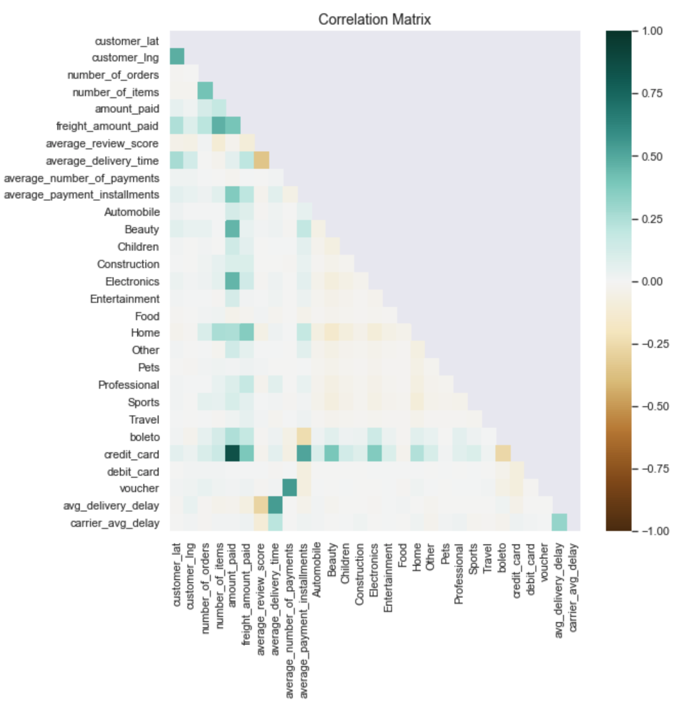
Exploration
Corrélation entre les montants payés et le nombre de commandes / objets
Corrélation négative entre la critique et le temps de livraison/retard
Corrélation négative entre Boleto et carte de crédit → Alternatives
Corrélation entre le moyen de paiement et le nombre de paiements

Slide 10
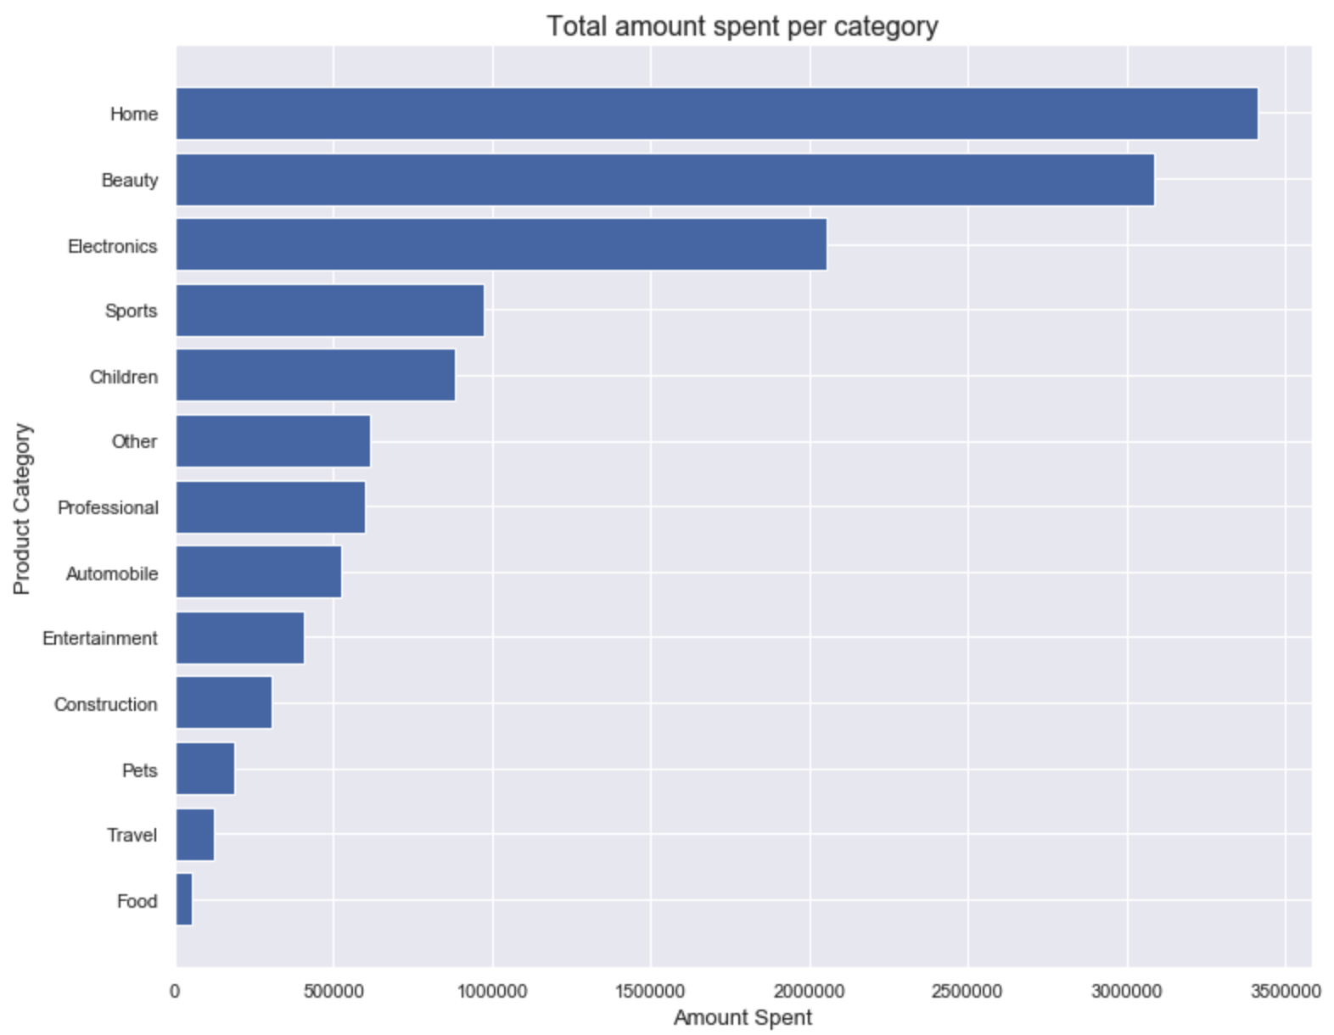
Exploration
Les 3 plus grandes catégories sont Home, Beauty et Electronics.
Ces 3 catégories représentent 65% des dépenses totales

Slide 11
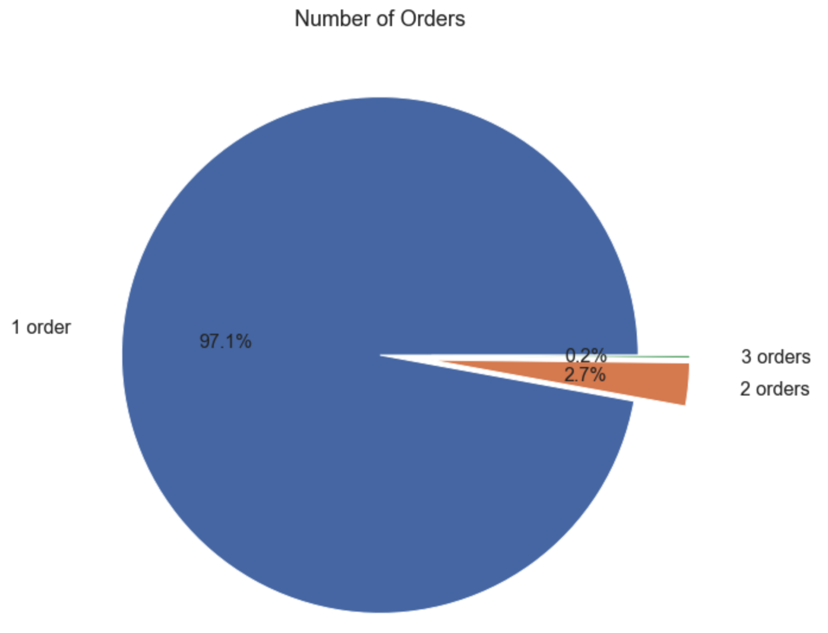
Exploration
97% des clients n’ont placé qu’une seule commande (86,525 observations sur 89,202)
Limitation pour déterminer les caractéristiques à long-terme des clients

Slide 12
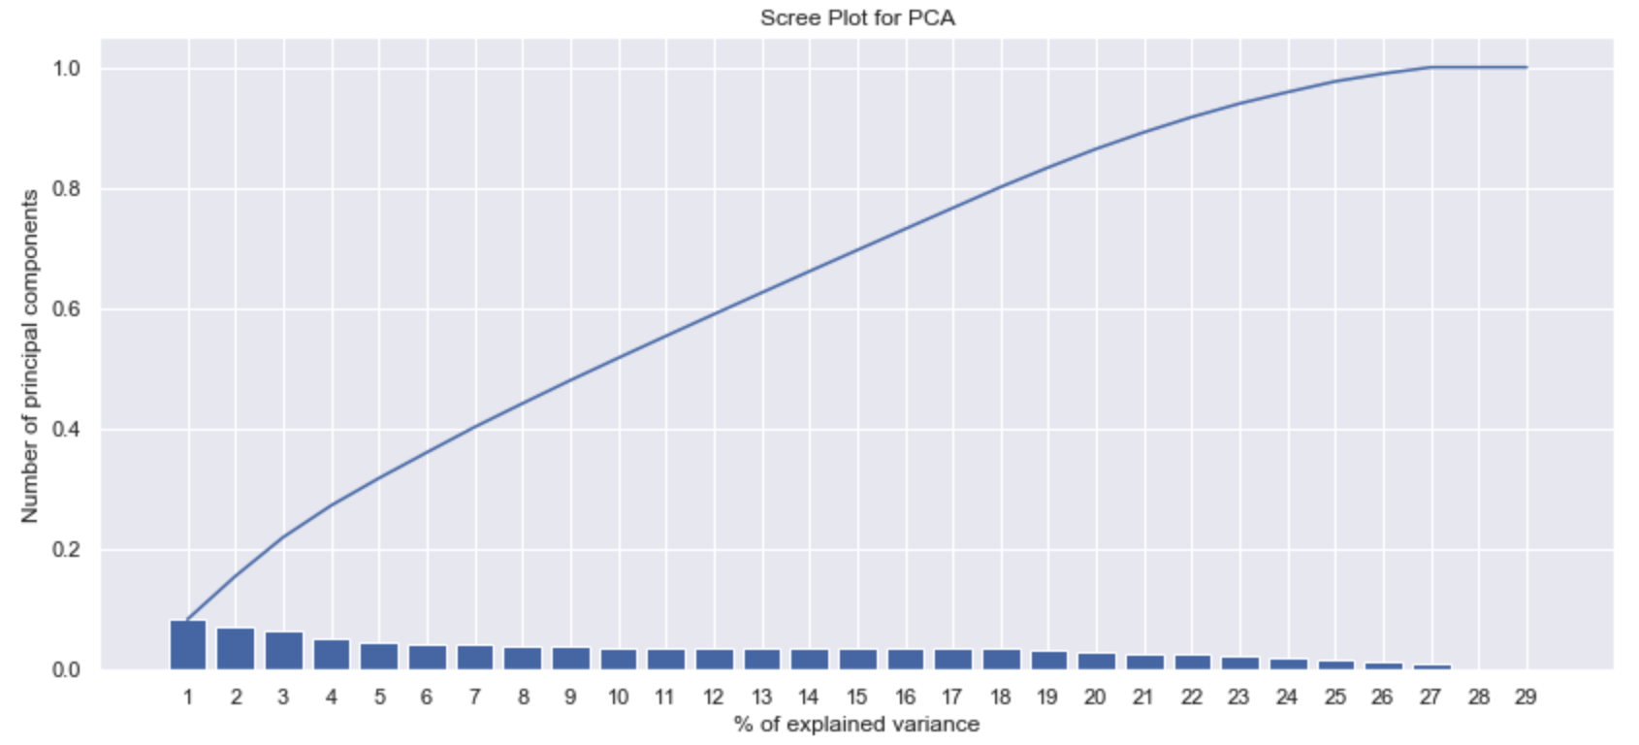
Modélisation
Principal Component Analysis
Pas de ‘coude’ bien précis, un petit coude à 3 PCA mais seulement 22% de la variance expliquée
Pas de réduction de composantes utilisées dans le cadre de ce modèle

Slide 13
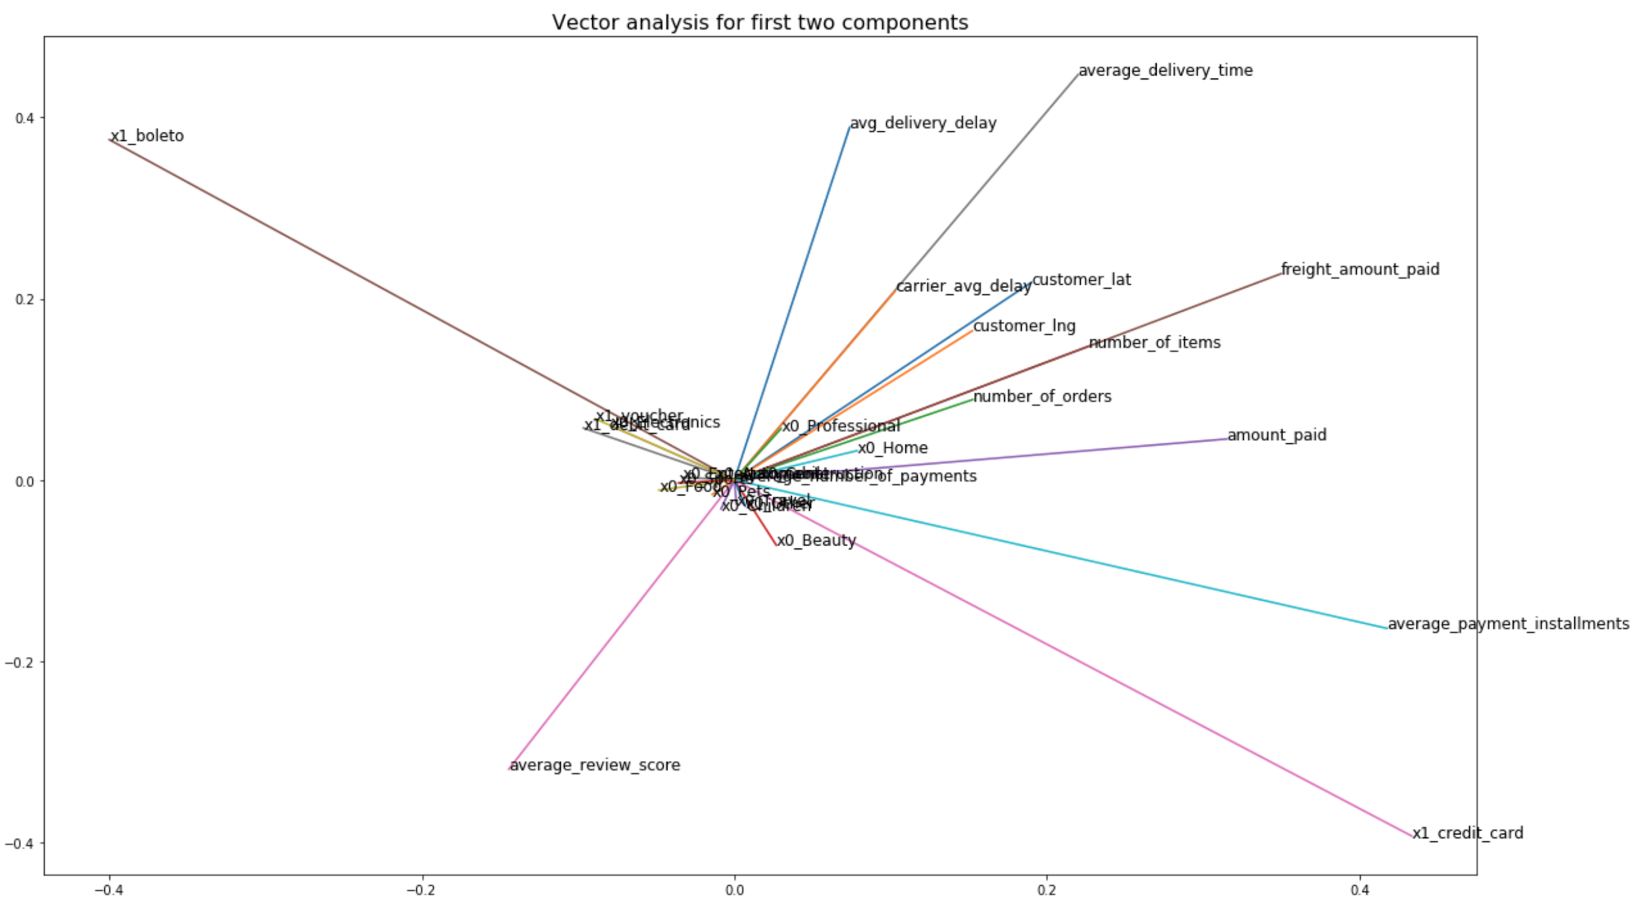
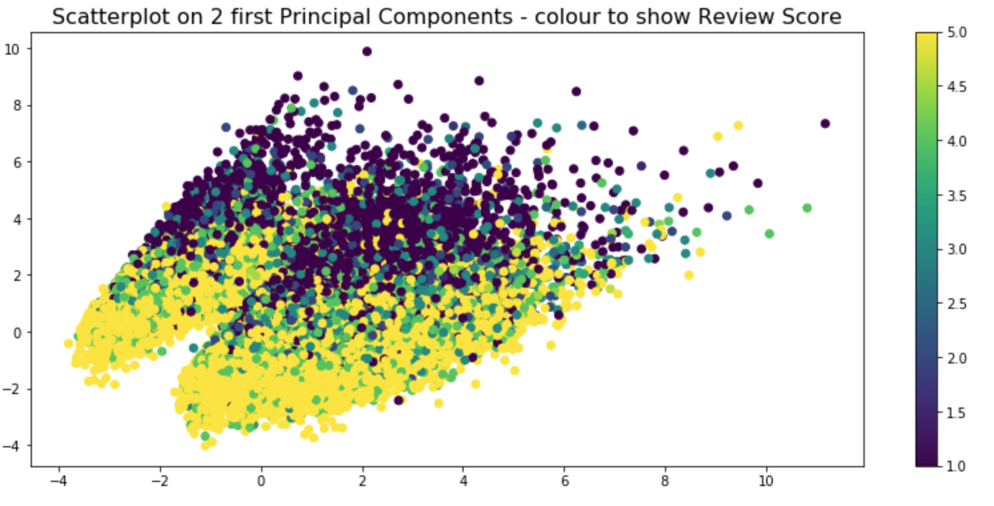
Modélisation
15% de la variance expliquée
PC1: Montant payé par les clients
PC2: Score de critique et délai de livraison

Slide 14
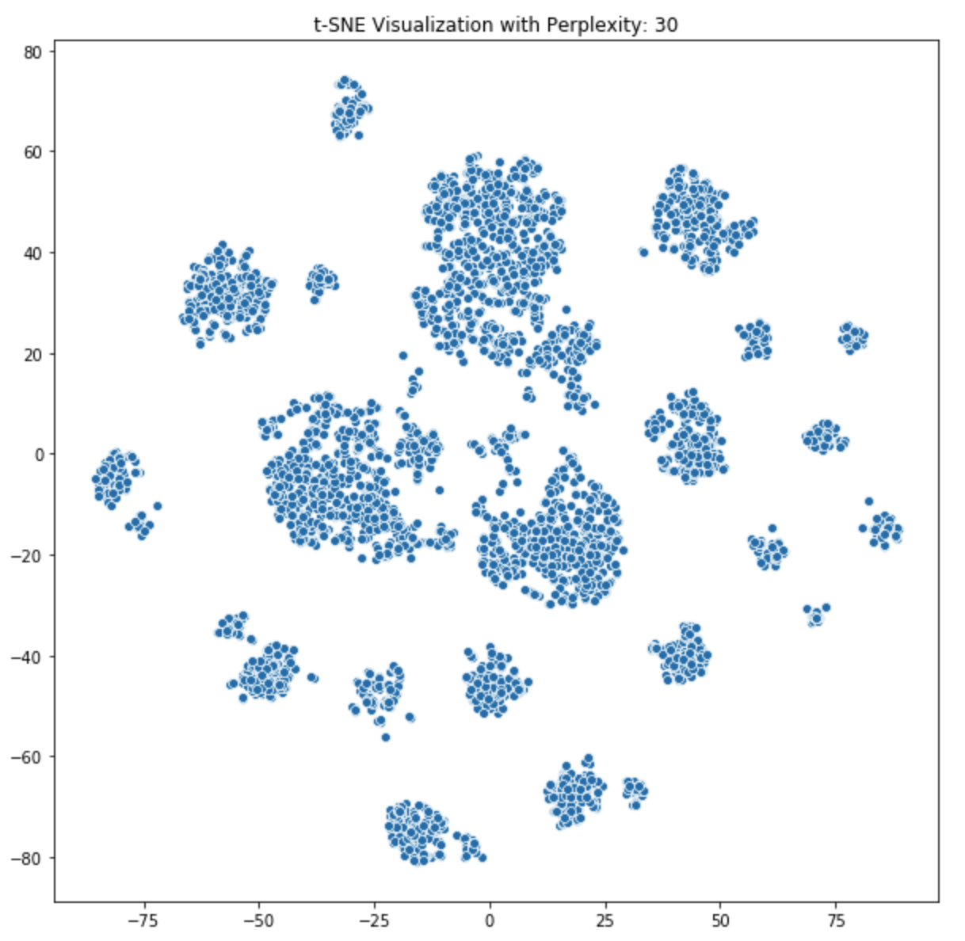
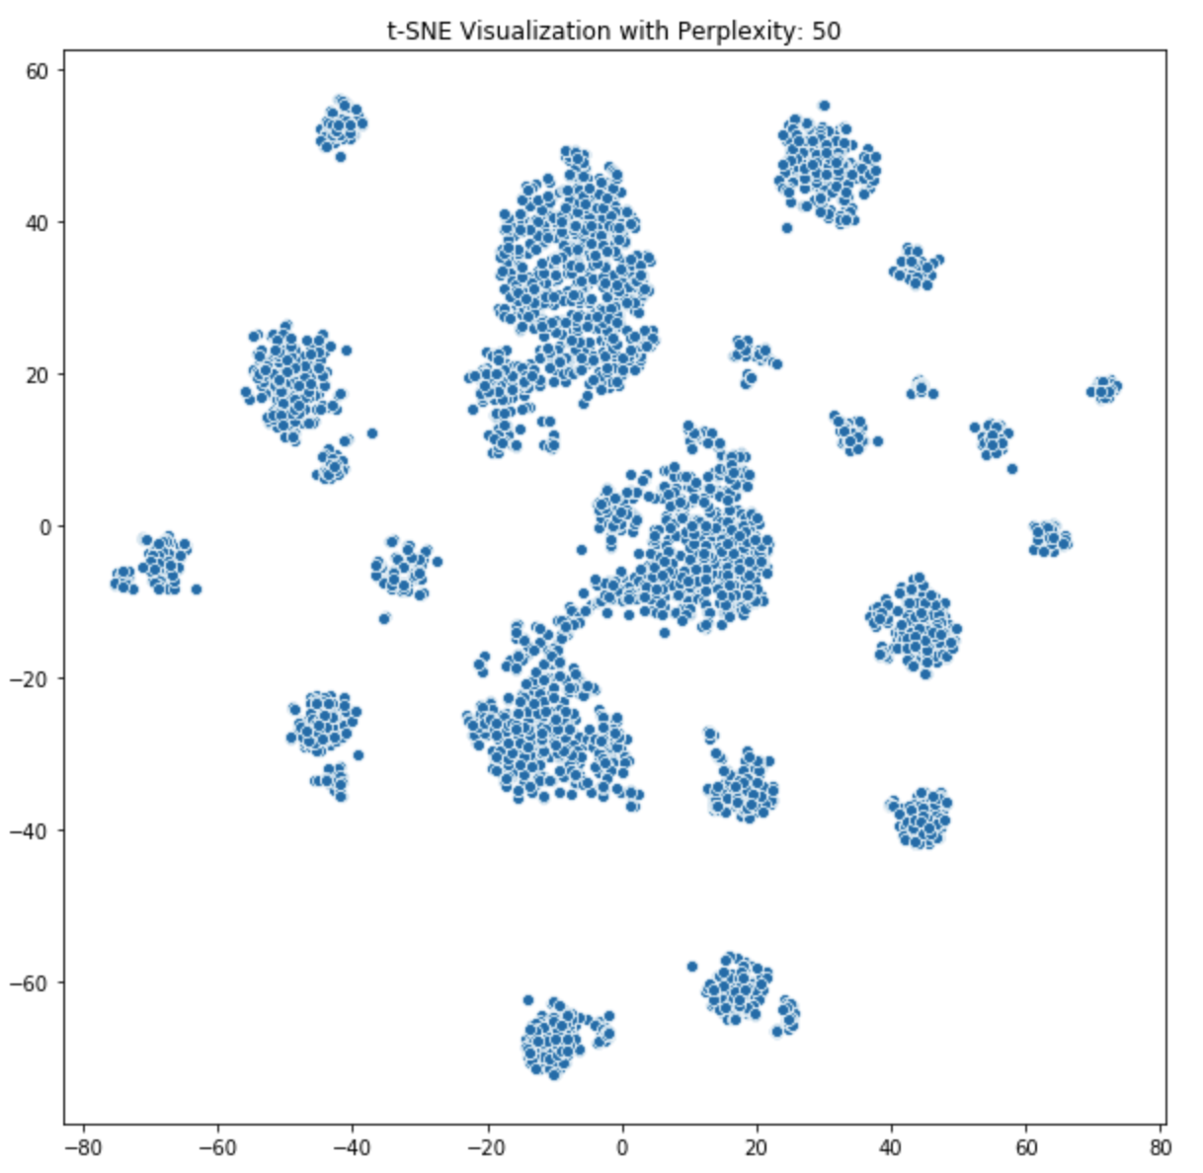
Modélisation
Visualisation avec t-SNE
On voit déjà apparaître quelques clusters assez bien définis à partir d’une valeur de perplexité de 30
! le t-SNE est un algorithme volatile

Slide 15
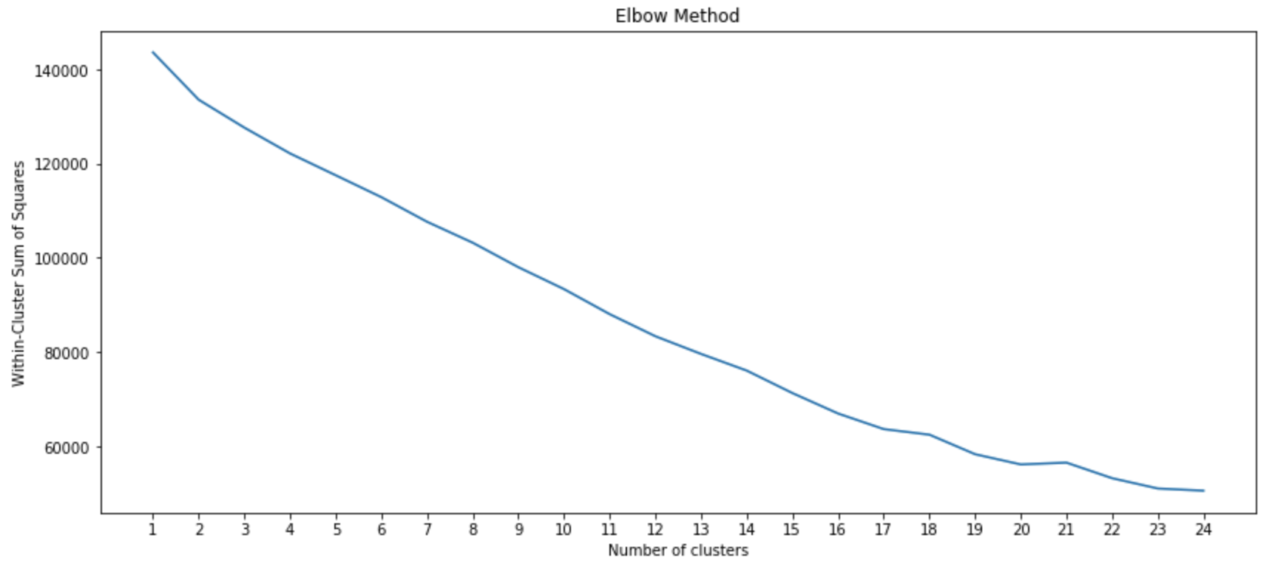
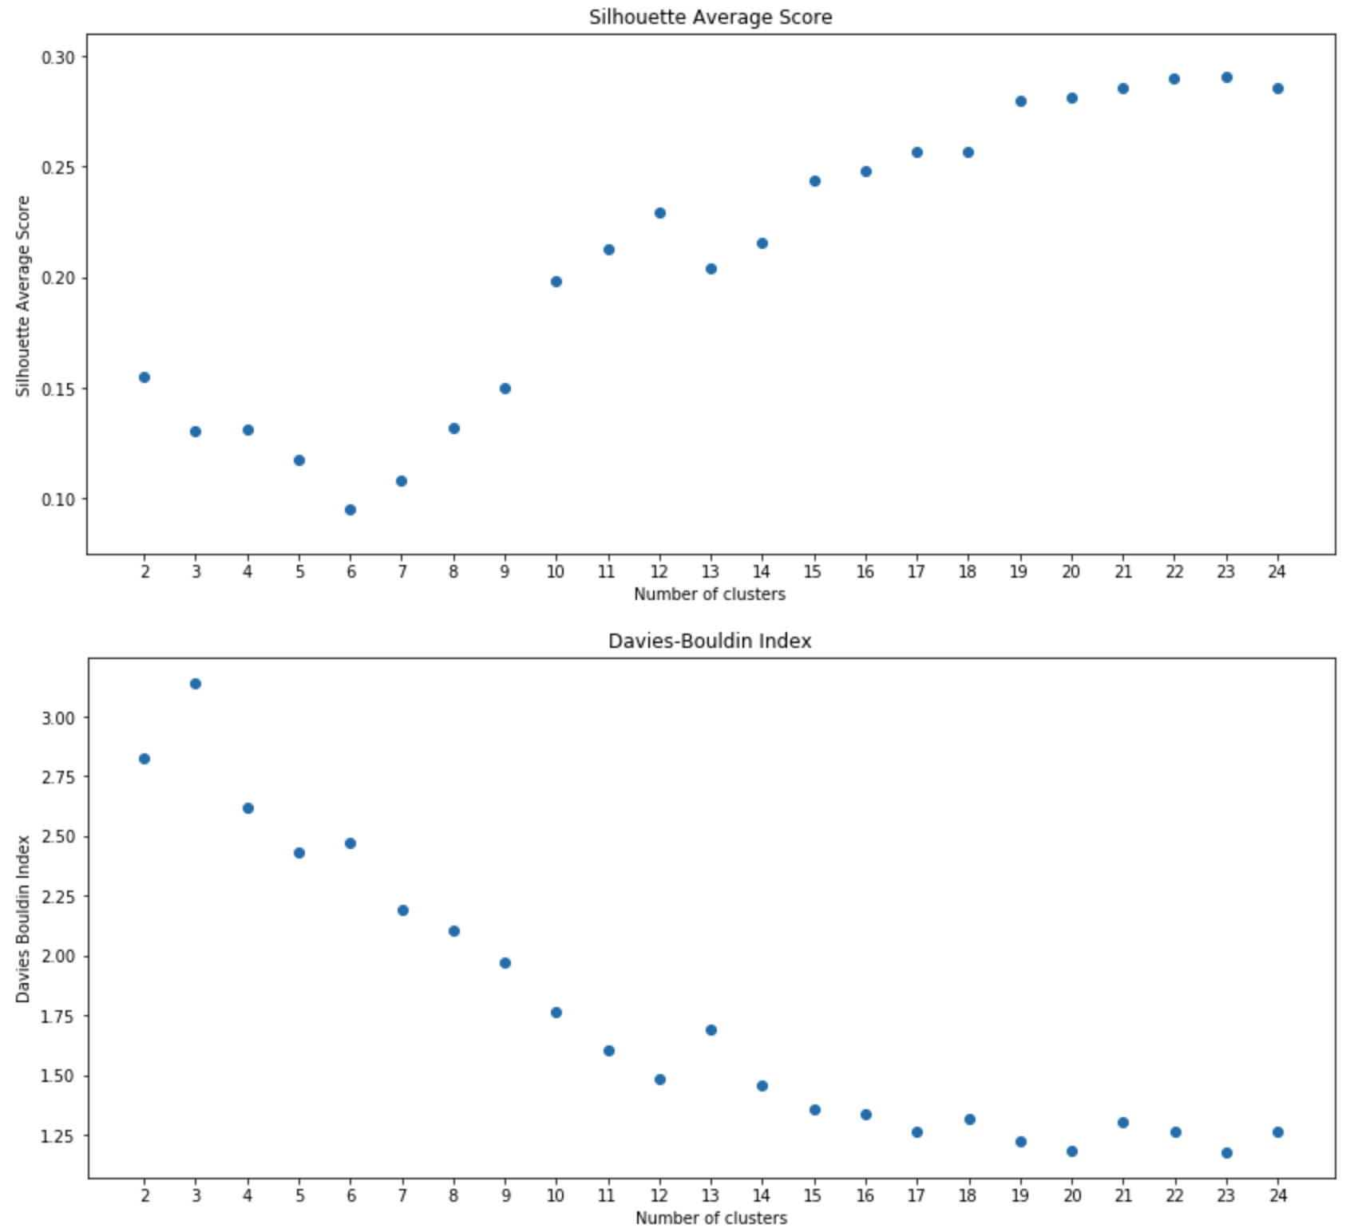
Modélisation
K-Means
Test de l'algorithme avec plusieurs clusters sur un échantillon de 5,000 observations
20 clusters semble donner un bon résultat

Slide 16
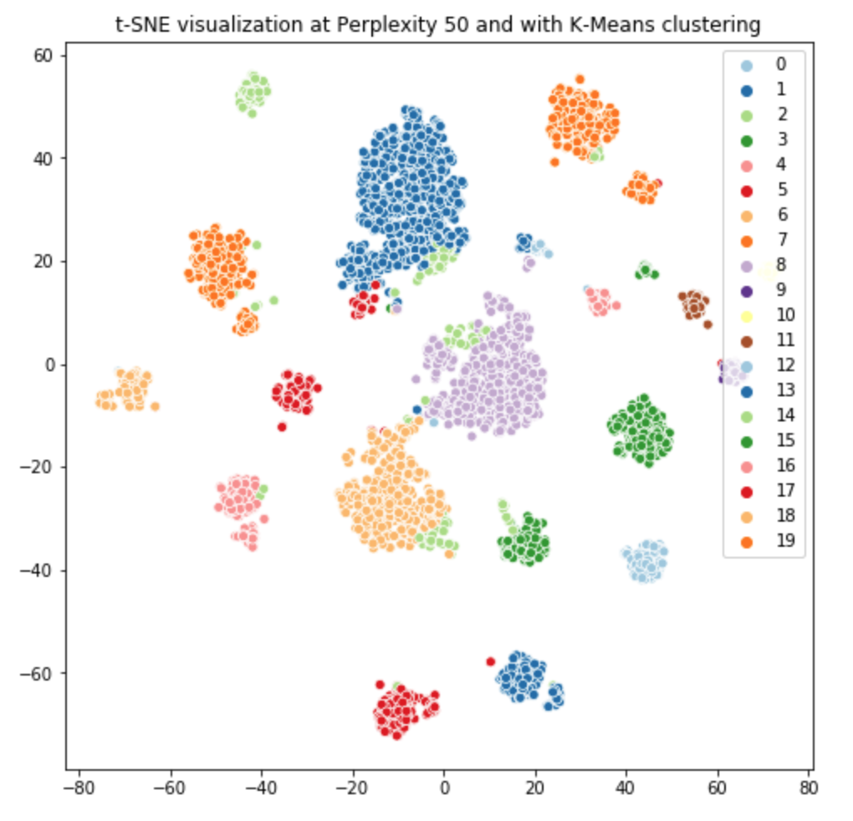
Modélisation
K-Means
Visualisation des clusters définis par l’algorithme K-Means sur la visualisation t-SNE.
Les clusters ne se chevauchent pas beaucoup
Silhouette Score: 0.28
Davies Bouldin index: 1.18

Slide 17
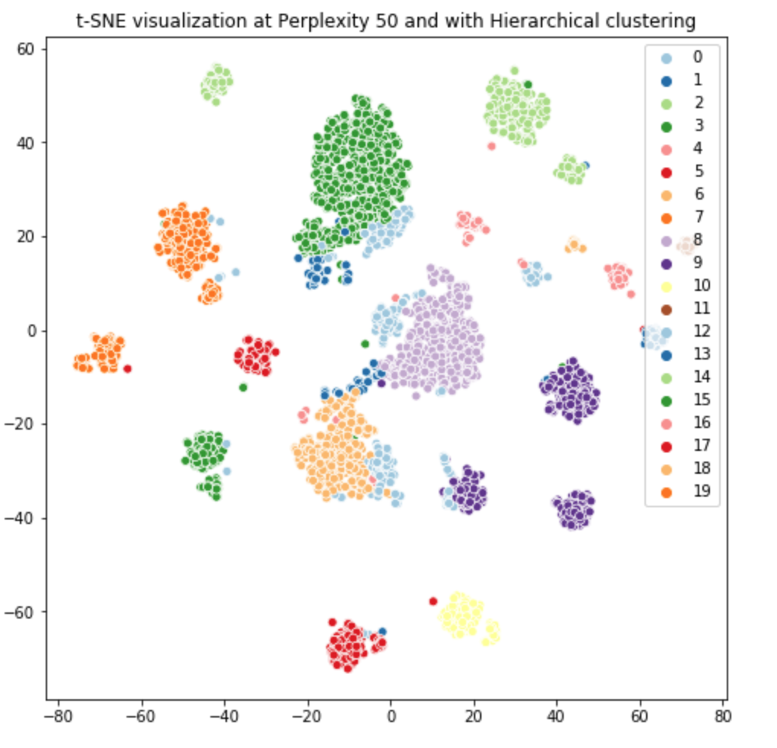
Modélisation
Hierarchical Clustering
Visualisation des clusters définis par l’algorithme Hierarchical Clustering sur la visualisation t-SNE avec 20 clusters.
Silhouette Score: 0.26
Index Davies Bouldin: 1.39

Slide 18
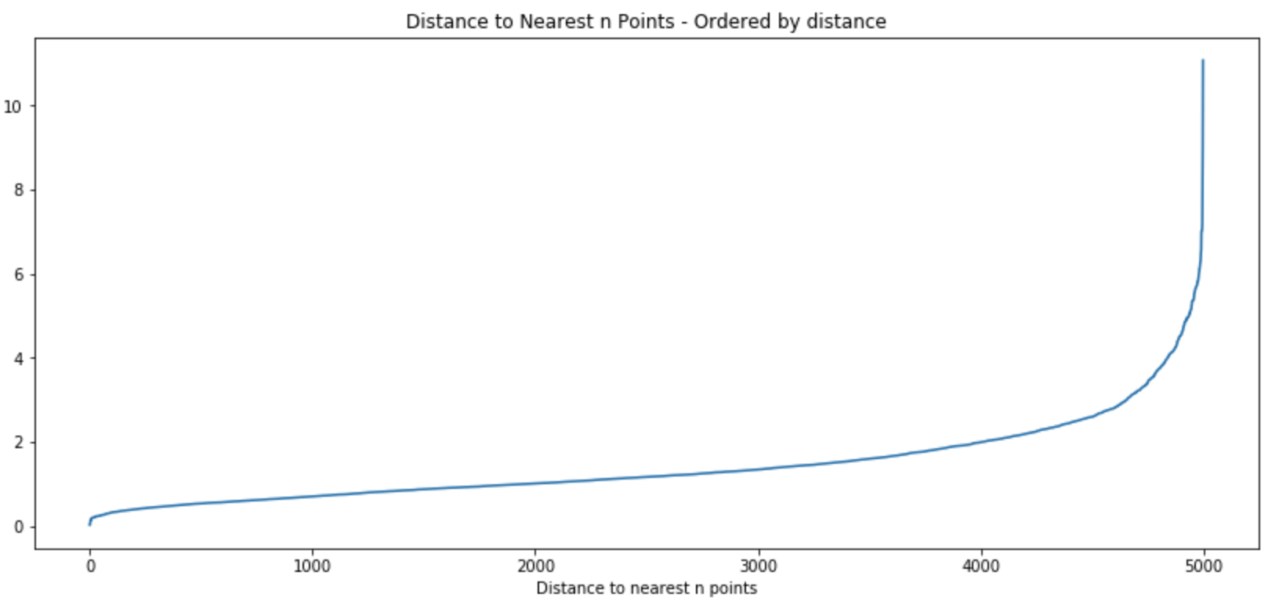
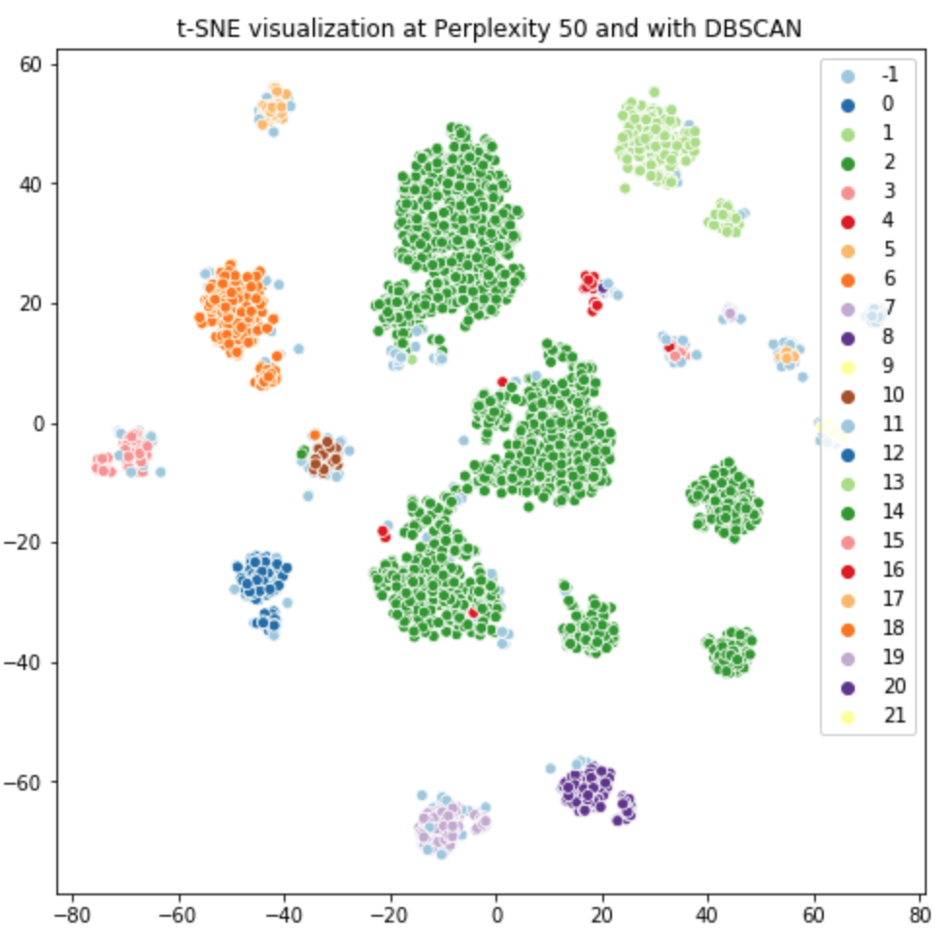
Modélisation
DBSCAN
Visualisation des clusters définis par l’algorithme DBSCAN sur la visualisation t-SNE avec 22 clusters et Epsilon = 4
Silhouette Score: 0.22
Indice Davies-Bouldin: 1.88

Slide 19
Modélisation
Comparaison des Algorithmes
 | K-Means | Hierarchical Clustering | DBSCAN
Nombre de Clusters | 20 | 20 | 22
Silhouette Score | 0.28 | 0.26 | 0.22
Indice Davies-Bouldin | 1.18 | 1.39 | 1.88

Slide 20
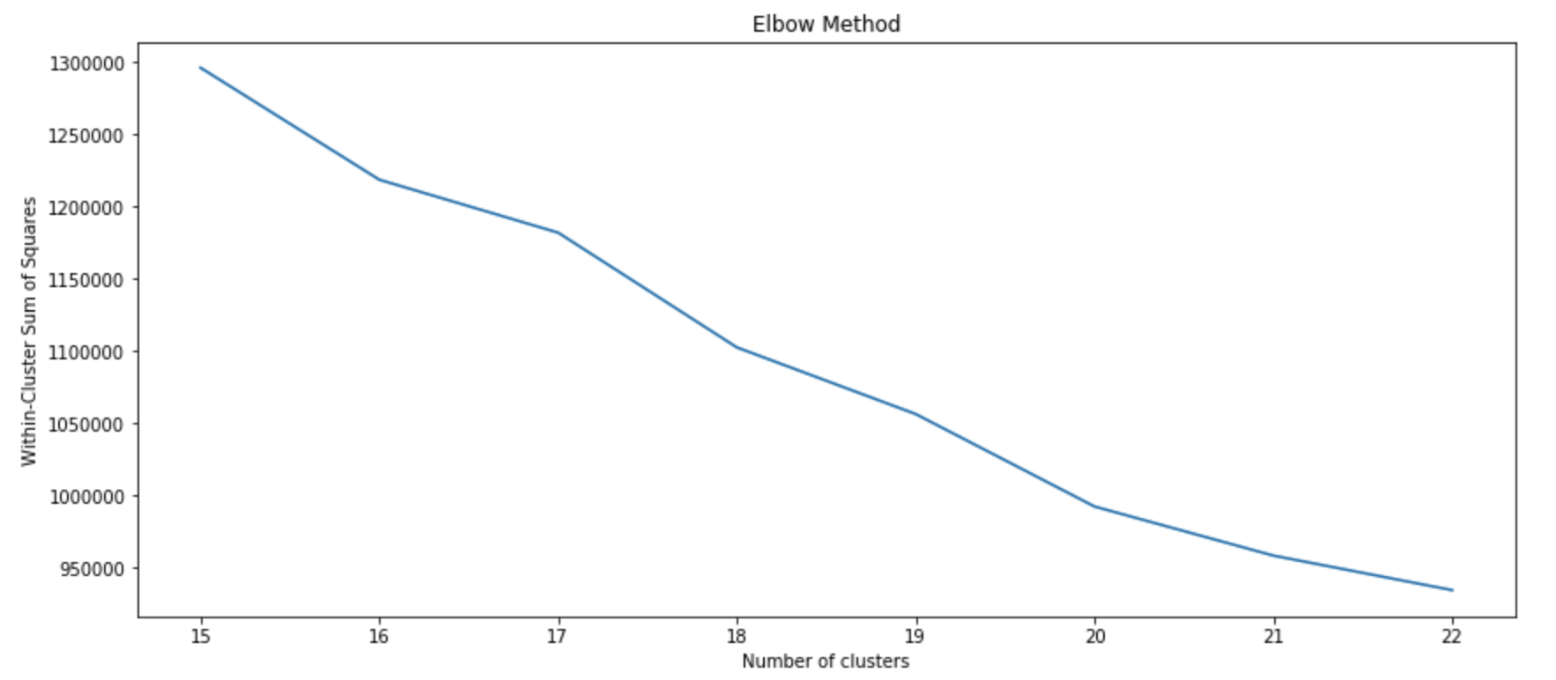
Modélisation
K-Means sur le jeu de données complet
Coude à 20 clusters
Silhouette Score: 0.28
Indice Davies-Bouldin: 1.18
Avec 3 itérations, les scores changent très peu (+-5%) et restent meilleurs qu’avec un autre nombre de clusters. Les clusters sont donc stables.

Slide 21
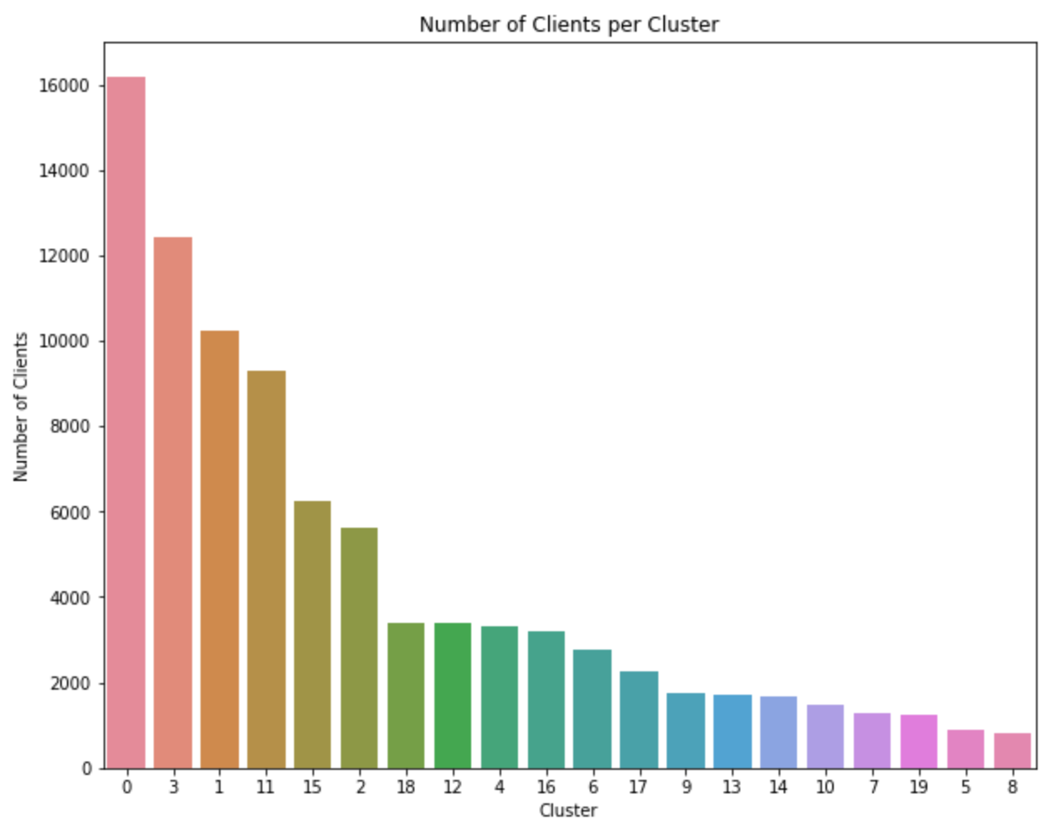
Interprétation
Les clusters ne sont pas disproportionnés, il n’y a pas un grand cluster qui est beaucoup plus large que les autres.
6 clusters principaux se démarquent (encadré vert) et représentent 67.3% des clients.
6 clusters secondaires (encadré bleu) représentent 20.5% des clients
Les 8 autres clusters (encadré rouge) représentent 12.2% des clients

Slide 22
Interprétation
Clusters Principaux
Cluster | Nom de Cluster | % de clients | Description
0 | Home | 18% | Clients dont la majorité des dépenses est dans la catégorie “Home”
3 | Beauty | 14% | Clients dont la majorité des dépenses est dans la catégorie “Beauty”
1 | Boleto | 11.5% | Clients qui paient en un seul versement par Boleto
11 | Electronics | 10.5% | Clients dont la majorité des dépenses est dans la catégorie “Electronics”
15 | Sports | 7% | Clients dont la majorité des dépenses est dans la catégorie “Sports”
2 | Children | 6% | Clients dont la majorité des dépenses est dans la catégorie “Children”

Slide 23
Interprétation
Clusters Secondaires
Cluster | Nom de Cluster | % de clients | Description
18 | Professional | 3.8% | Clients dont la majorité des dépenses est dans la catégorie “Professional”
12 | Other | 3.8% | Clients dont la majorité des dépenses est dans la catégorie “Other”
4 | Automobile | 3.7% | Clients dont la majorité des dépenses est dans la catégorie “Automobile”
16 | Dissatisfied | 3.6% | Clients dont les critiques sont négatives et qui sont victimes de livraisons retardées. Ces clients habitent généralement plus au nord-ouest du pays.
6 | Entertainment | 3.1% | Clients dont la majorité des dépenses est dans la catégorie “Entertainment”
17 | Returning Customers | 2.6% | Clients qui ont passé plus d’une commande chez Olist

Slide 24
Interprétation
Clusters Tertiaires
Cluster | Nom de Cluster | % de clients | Description
9 | Construction | 2% | Clients dont la majorité des dépenses est dans la catégorie “Construction”
13 | Large Orders | 1.9% | Clients qui achètent plus de produits par commande que la moyenne. Ils paient plus de frais de transport et leur critique est plus négative que la moyenne (⅗ vs ⅘)
14 | Large Payments | 1.9% | Clients dont les commandes sont plus chères que la moyenne. Ils paient en plusieurs versements
10 | Pets | 1.6% | Clients dont la majorité des dépenses est dans la catégorie “Pets”
7 | Debit Card | 1.4% | Clients qui paient par carte de débit et en un seul versement
19 | Vouchers | 1.4% | Clients qui paient par vouchers, typiquement en plusieurs versements et dépensent de plus petits montants
5 | Travel | 1% | Clients dont la majorité des dépenses est dans la catégorie “Travel”
8 | Food | 0.9% | Clients dont la majorité des dépenses est dans la catégorie “Food”

Slide 25
Contrat de Maintenance
Fréquence à déterminer sur base de:
Stabilité de la performance des clusters
Quantité de nouvelles données reçues par jour
Dans un premier temps, monitoring de la stabilité et performance des clusters 1 fois par semaine
Si les clusters sont stables et la quantité de nouvelles données n’est pas trop importante → maintenance de l’algorithme à revoir tous les 2 ou 3 mois.

Slide 26
Conclusions
Clusters
Définition de 20 clusters pour les clients de Olist grâce à l'algorithme K-Means
Ces clusters donnent des informations sur les préférences des clients, leurs habitudes de consommation et leur attitude vis-à-vis du service de Olist
Certains clusters donnent des nouvelles informations sur les clients
Limitations
La majorité des clients n’ont effectué qu’une commande chez Olist, il serait intéressant d’évaluer les habitudes des clients sur plusieurs commandes.
Les catégories de produits définies lors de notre exercice pourraient avoir une influence sur le clustering, la qualité du clustering dépendrait donc partiellement de notre classification.
Une partie des clusters n’apporte pas de nouvelles observations ou corrélations

Slide 27
Perspectives
Pour aller plus loin
Tester l’algorithme sur plus de données, notamment plus de clients avec des commandes multiples
Utiliser plus d’information sur les clients (âge, sexe, plateforme utilisée pour l’achat)
Utiliser plus d’information sur les produits achetés (nouveaux produits?)
Création de features additionnelles (par exemple analyse de tags du contenu des critiques écrites, regarder les marques achetées
Classification additionnelle des clients via une analyse RFM
Analyser les caractéristiques des clients qui reviennent pour comprendre comment fidéliser la clientèle
Notes:
Recency, Frequency, Monetary

